Slide 1
Temperatura zraka

Slide 2
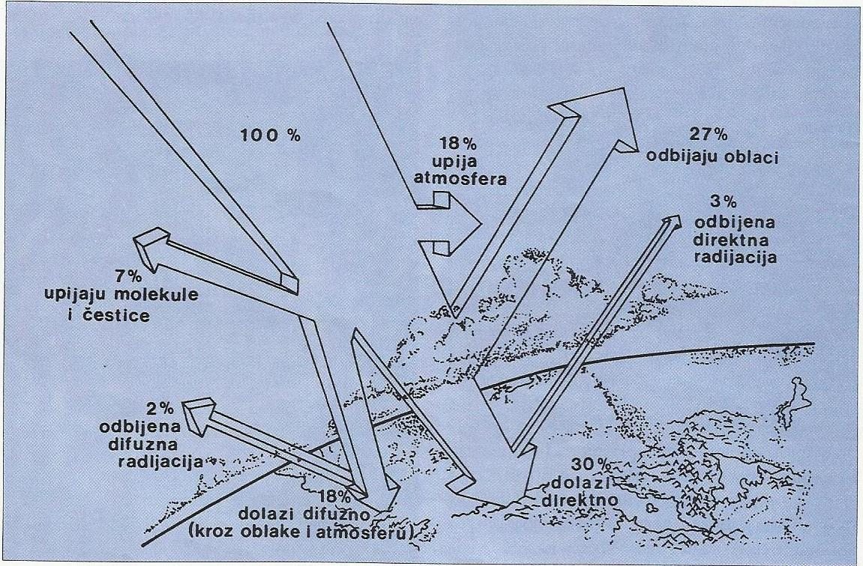
SUNČEVO ZRAČENJE (RADIJACIJA)
do Z. pov. dospijeva oko 50%
dio zračenja propuštaju oblaci → DIFUZNO

Slide 3
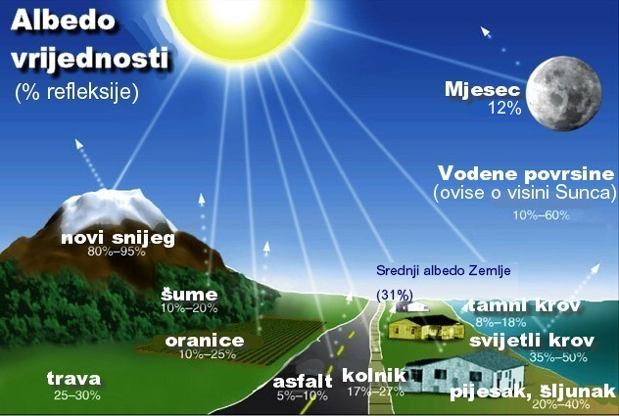
ALBEDO – sposobnost odbijanja S. zraka
→ najveći ima snijeg

Slide 4
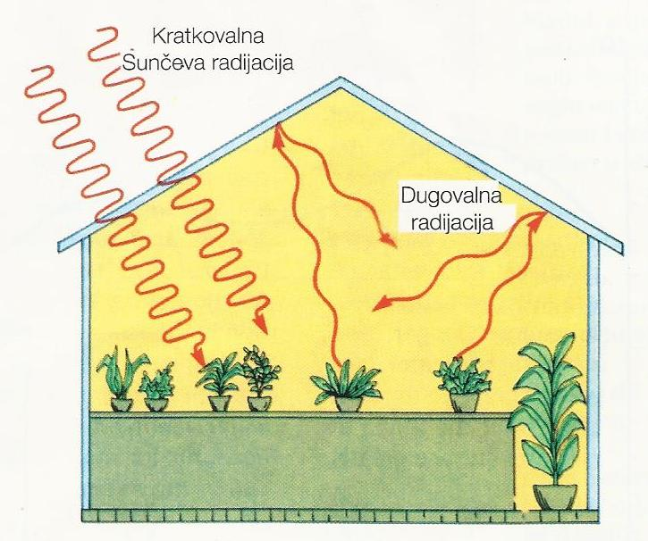
Z. zračenje (TERESTRIČKO) - dugovalno i nevidljivo
→ upija ga atmosfera → EFEKT STAKLENIKA

Slide 5
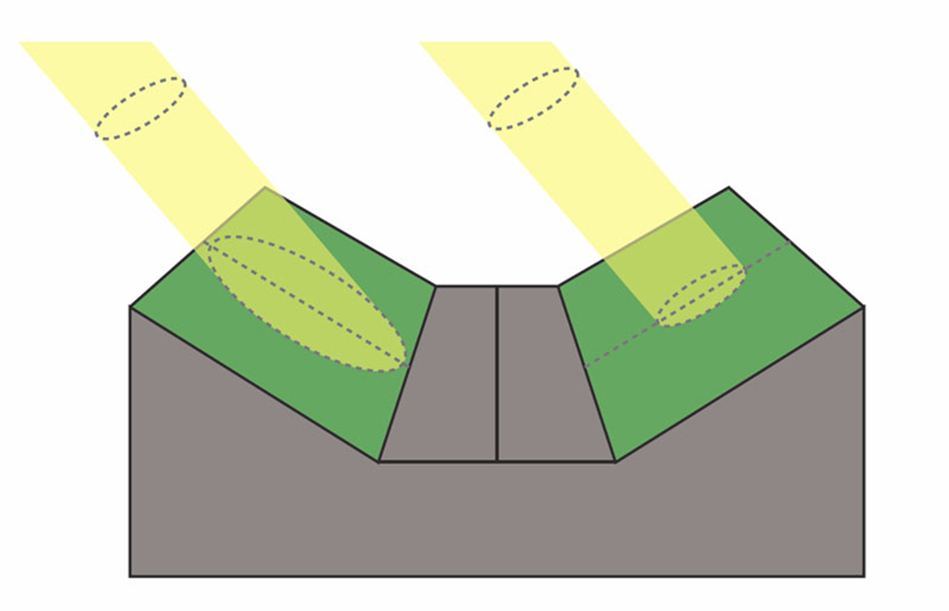
zagrijanost ovisi o: - kutu upada S. zraka
- nagibu padina
- INSOLACIJI
- trajanju dana

Slide 6
TEMPERATURA ZRAKA
najviše ovisi o terestričkom zračenju
stupanj topline
srednja dnevna temp.: 7h + 14h + 21h + 21h
4
DNEVNA AMPLITUDA temp.= max. – min. temp.
GODIŠNJA AMPLITUDA temp. = srednja srpanj – siječanj
→ najmanja uz more → MARITIMNOST
→ najveća duboko u kopnu → KONTINENTALNOST

Slide 7
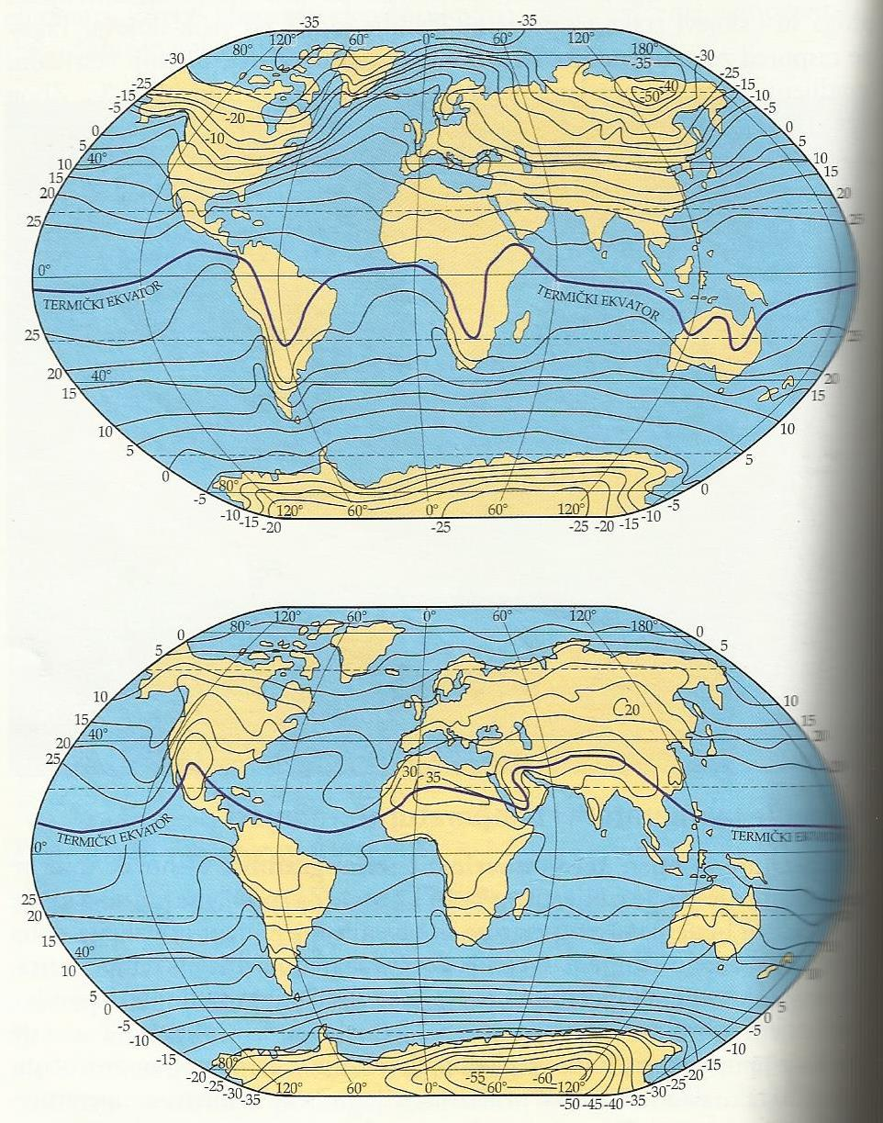
geog. raspodjelu temp. prikazuju IZOTERME
TERMIČKI EKVATOR
max. = 57,8 °C (Libija)
min. = -89,2 °C (Vostok)

Slide 8
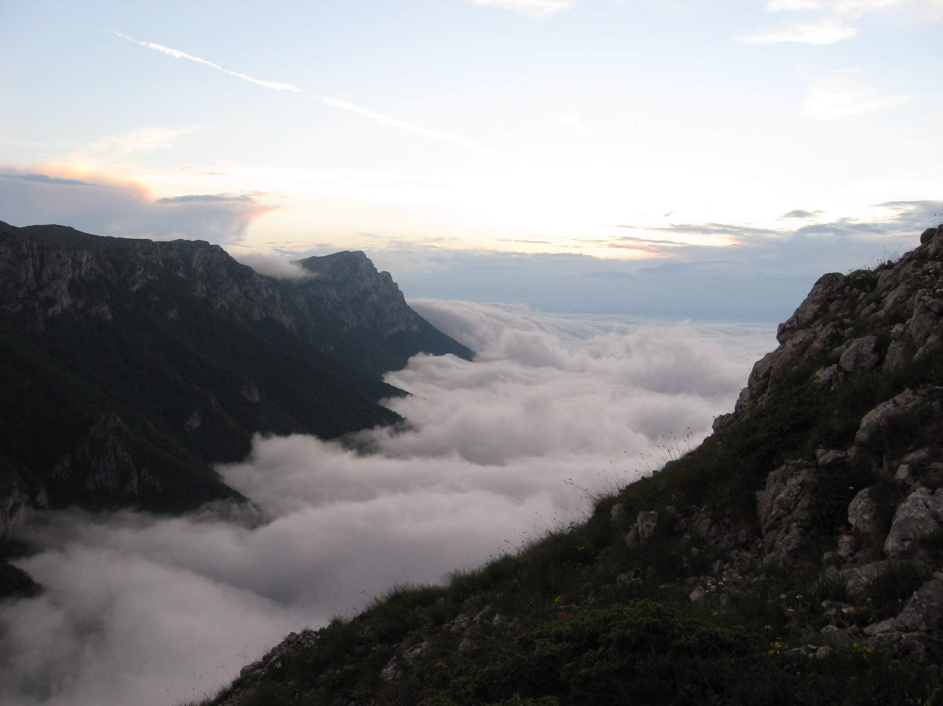
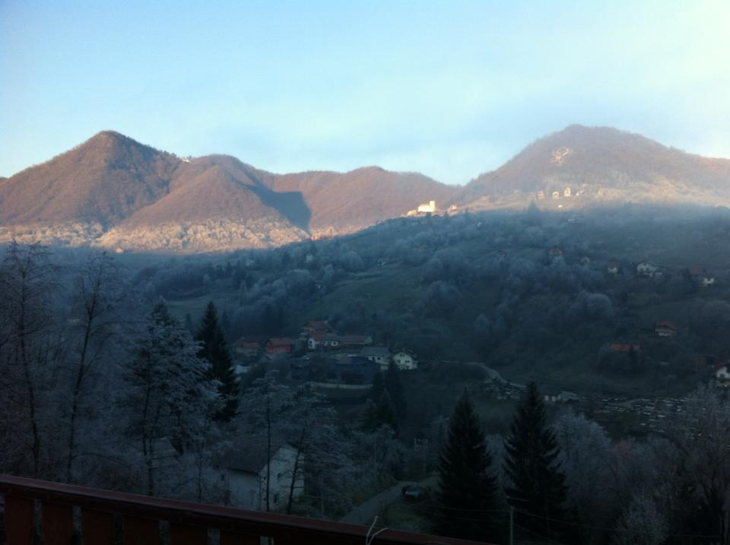
normalna stratifikacija temp. – 0,5 °C/100 m NV
→ obrnuto – temperaturna inverzija

Slide 9
Srednje mjesečne temp. za Delnice 2010.
S | -3,8
V | -0,2
O | 2,4
T | 7,9
S | 11,7
L | 16,6
S | 19,1
K | 17,1
R | 11,6
L | 6,7
S | 6,5
P | -1,2
Izračunati srednju godišnju temp.
Izračunati godišnju amplitudu temp.
Izraditi dijagram.
Rješenje:
7,9 °C
22,9 °C

Slide 10
Srednje mjesečne temp. za Parg 2010.
S | - 4,2
V | - 0,8
O | 1,7
T | 7,4
S | 11,0
L | 16,0
S | 18,5
K | 16,5
R | 11,2
L | 6,2
S | 5,6
P | -1,6
Izračunati srednju godišnju temp.
Izračunati godišnju amplitudu temp.
Izraditi dijagram.

